Slide 1

LINQ
Leonardo Lourenço Silva
MCT, MCPD, MCTS, MCP
http://leolosi.wordpress.com
http://linkedin.com/in/leolosi
http://slideshare.net/leolosi
http://grou.ps/dotnetcoders

Slide 2
Language Integrated Query
Considerações:
Incluído na versão 3.5
1
Linguagem de consulta usada Coleções de Registros (IENUMERABLE)
2
Podemos Selecionar, Filtrar e Ordenar registros em coleções
3
Objetivo principal é fornecer suporte para consultas (Código .NET)
4
A síntaxe do LINQ foi inspirada no TSQL (SQL Server)
5

Slide 3
Por que usar LINQ?
Considerações:
Reduz a complexidade em Ordenações e Filtros (DataView, ForEach)
1
Sintaxe unificada para manipular qualquer fonte de dados
2
Suporte ao IntelliSense e Debugging
3

Slide 4
Antes e Depois do LINQ
List<TB_LINGUAGEM> lstLinguagens = new List<TB_LINGUAGEM>()
{
new TB_LINGUAGEM { Nome = “Visual C#” },
new TB_LINGUAGEM { Nome = “VB.NET” }
};
List<String> Linguagens = new List<String>();
foreach (TB_LINGUAGEM Linguagem in lstLinguagens)
{
NomeLinguagens.Add(Linguagem.Nome);
}
IEnumerable<String> Linguagens = lstLinguagens.Select(x=> Nome);
Antes do LINQ
Depois do LINQ

Slide 5
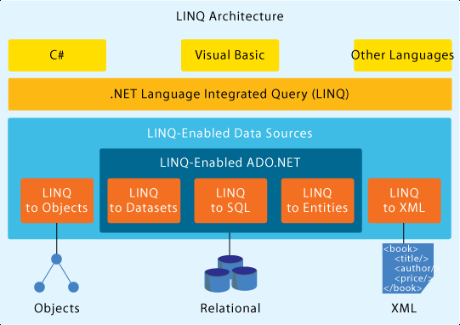
Arquitetura do LINQ
OBS: LINQ to SQL é uma solução OR/M (Acesso a Dados) e os outros tipos de LINQ (Objects, Datasets, Entities, XML) são linguagens de consulta

Slide 6


Maneiras de Trabalhar com LINQ
Operadores de Consulta
Métodos de Extensão

Slide 7
Demonstração
1
Criando a Classe (App_Code -> Cliente)
2
Conhecendo o LINQ to Objects
Criando o XML (LINQTOXML -> Arquivo)
3
Conhecendo o LINQ to XML
4
Conhecendo o LINQ to DATASET
5
Site 101 Exemplos de Linq
6
Conhecendo o LinqPad
7

Slide 8
LINQ TO SQL
Considerações:
É um componente da tecnologia ADO.NET
1
Abstrai a camada de Dados e Acesso a Dados
2
Funciona apenas com o SGBD (SQL SERVER)
3
Cria um DataContext (BASE) com Classes (TABELAS)
4
OBS: O LINQ to SQL será descontinuado

Slide 9
Demonstração
1
Criando um contexto com o LINQ TO SQL (Tabelas e Procedures)
2
Conhecendo os arquivos *.dbml.layout e *.designer.vb
Carregando o grid pela classe do contexto
3
Operadores de consulta LINQ (SELECT, WHERE, ORDER)
4
Métodos de extensão LINQ (SELECT, WHERE, ORDER, MIN, MAX, SUM, DISTINCT, COUNT, FIRST, LAST)
5
Conhecendo o controle LinqDatasource e ListView
6

Slide 10
LINQ TO ENTITIES
Considerações:
É um componente da tecnologia ADO.NET
1
Abstrai a camada de Dados e Acesso a Dados
2
Funciona com qualquer SGBD
3
Cria um DataModel (BASE) com Classes (TABELAS)
4

Slide 11
Demonstração
1
Criando um contexto com o ENTITY FRAMEWORK
2
Conhecendo o *.EDMX (XML)
Carregando o grid pela classe do contexto
3
Operadores de consulta LINQ (SELECT, WHERE, ORDER)
4
Métodos de extensão LINQ (SELECT, WHERE, ORDER, MIN, MAX, SUM, DISTINCT, COUNT, FIRST, LAST)
5
Conhecendo o controle EntityDatasource e ListView
6

Slide 12

Obrigado!
© 2011 Microsoft Corporation. All rights reserved. Microsoft, MSDN, the MSDN logo, and [list other trademarks referenced] are trademarks of the Microsoft group of companies.
The information herein is for informational purposes only and represents the current view of Microsoft Corporation as of the date of this presentation. Because Microsoft must respond to changing market conditions, it should not be interpreted to be a commitment on the part of Microsoft, and Microsoft cannot guarantee the accuracy of any information provided after the date of this presentation. MICROSOFT MAKES NO WARRANTIES, EXPRESS, IMPLIED, OR STATUTORY, AS TO THE INFORMATION IN THIS PRESENTATION.

